Slide 1
讲题2

Slide 2
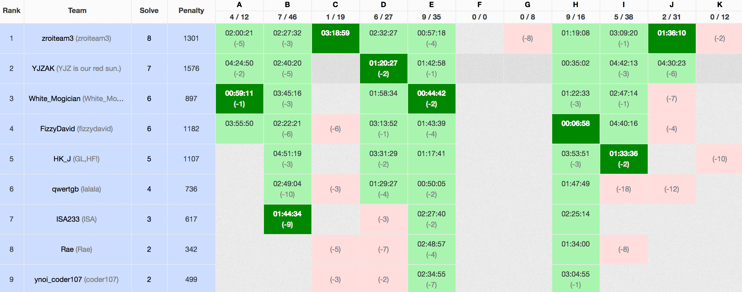
Overview

Slide 3
E
Acc/Sub: 9/35
First Accepted: White_Mogician 0:44:42

Slide 4
Solution
枚举/贪心
注意认真读题和前导零的处理

Slide 5
H
Acc/Sub: 9/16
First Accepted: FizzyDavid 0:06:58

Slide 6
Solution
左边的>和右边的<相同。
从而可以确定从左边出去还是右边，以及能走到的区间。

Slide 7
J
Acc/Sub: 2/31
First Accepeted: zroiteam3 1:36:10

Slide 8
Solution
贪心，每次选择最小的y往外扩展。
dp

Slide 9
B
Acc/Sub: 7/46
First Accepted: ISA233 01:44:49

Slide 10
Solution
容斥+简单计数。

Slide 11
D
Acc/Sub: 6/27
First Accepted: YJZAK 1:20:27

Slide 12
Solution
线段树+hash

Slide 13
C
Acc/Sub: 1/19
First Accepted: zroiteam3 3:18:59

Slide 14
Solution
读题
Steiner Tree

Slide 15
A
Acc/Sub: 4/12
First Accepeted: White_Mogician 0:59:11

Slide 16
Solution
点分治

Slide 17
I
Acc/Sub: 5/38
First Accepted: HK_J 1:33:36

Slide 18
Solution
按边长从大到小加入，维护最小生成树。
LCT

Slide 19
F
Acc/Sub: 0/0

Slide 20
Solution
读题
存在一种方式等价于存在欧拉回路。
对于有向图即入度=出度。
所以对所有的线段的起点与终点按距离进行最小权匹配即可。

Slide 21
G
Acc/Sub: 0/8

Slide 22
Solution
考虑几何意义，将flow与cost的关系画在平面上。
增广路长度递增，所以为一个下凸的曲线。
对每条线段求最短距离。

Slide 23
K
Acc/Sub: 0/12

Slide 24
Solution
首先考虑k+1个杯子，如何构造k,1这样的情况。其中k为偶数。
首先合并为2的幂次。
接着解决c*2^p, 2^p, 2^q(c为偶数,p>q)如何合并为(c+1)*2^p, 2^q即可
(c*2^p,2^p,2^q)->(c*2^p,2^q,2^p)->((c-1)*2^p+2^q,2^p,2^p)->((c-1)*2^p+2^q,2^(p+1),0)

Slide 25
Solution
假设只有两个杯子(x,y)，且x+y=n，那么操作一次之后变为(2x mod n,2y mod n)。
这部分可以看成((c-1)*2^(p-q)+1,2^(p-q+1))，一定存在周期，且不超过(c+1)*2^(p-q)+1。
总的不超过2n。
所以总步数不会超过3n。

Slide 26
Solution
k=n-1,且k为奇数，考虑最后情况为(n-1,1), 若n不等于2则无解。
k=n, 最后情况为n，考虑倒推，如果存在非1的奇因子，无法消除。
所以当且仅当k为2的幂次有解。

Slide 27
总结
比赛策略: 跟榜/通读题目
队内的交流与配合。
代码的准确度，以及卡题的处理。
A, I数据结构基本功。
对非数据结构题的能力有点薄弱。

